Slide 1
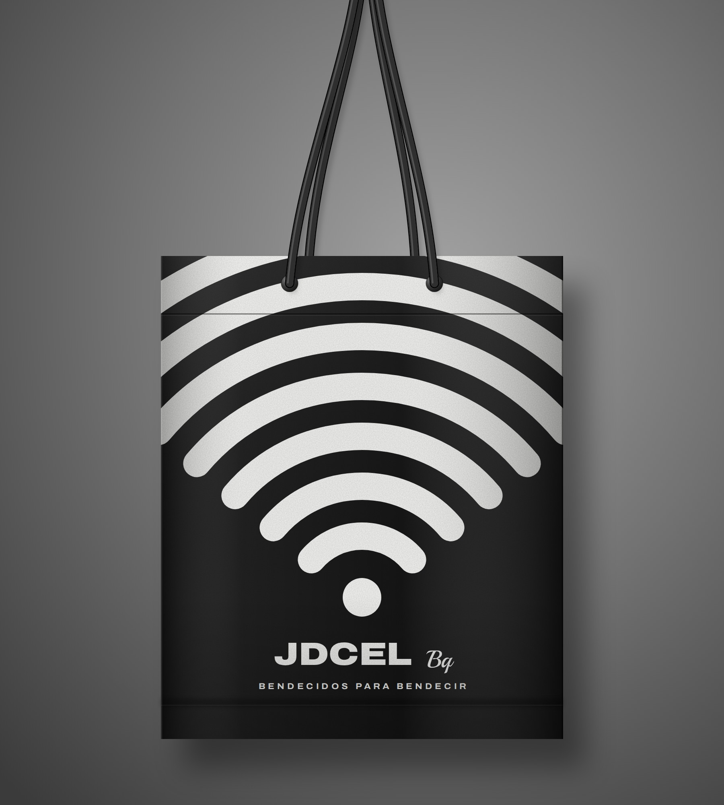


Propuestas
de bolsa · ronda 2
bendecidos para bendecir
5 ideas a partir de la referencia · frente de 25 × 30 cm
Notes:
Segunda ronda: cinco propuestas a partir de la bolsa de referencia que envió el cliente, en negro y blanco y con el logo de JDCEL Bq. El monograma JJ es una aproximación: en producción va el logo original.

Slide 2
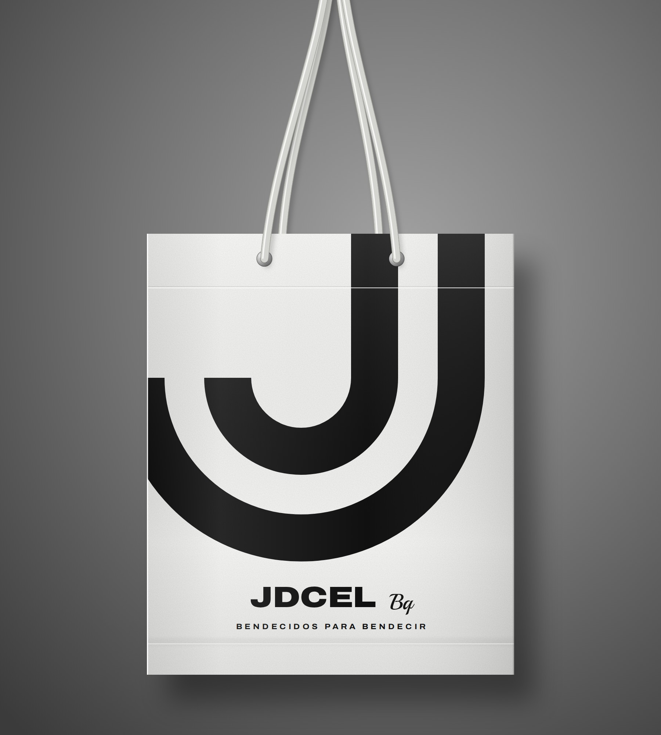
La referencia,
a nuestra manera
1
El símbolo en grande
El monograma, la cruz o la señal ocupan casi toda la cara y se salen por los bordes.
2
Dos colores
En vez del naranja de la referencia, negro y blanco: la paleta de JDCEL.
3
El logo abajo, con aire
JDCEL Bq y el eslogan pequeños y centrados, en una franja limpia.
Notes:
De la referencia que envió el cliente tomamos la estructura, no el dibujo: el símbolo de la marca en gigante y recortado, dos colores y el logo pequeño abajo. La «S» de la referencia es de otra marca, así que no se copia.

Slide 3
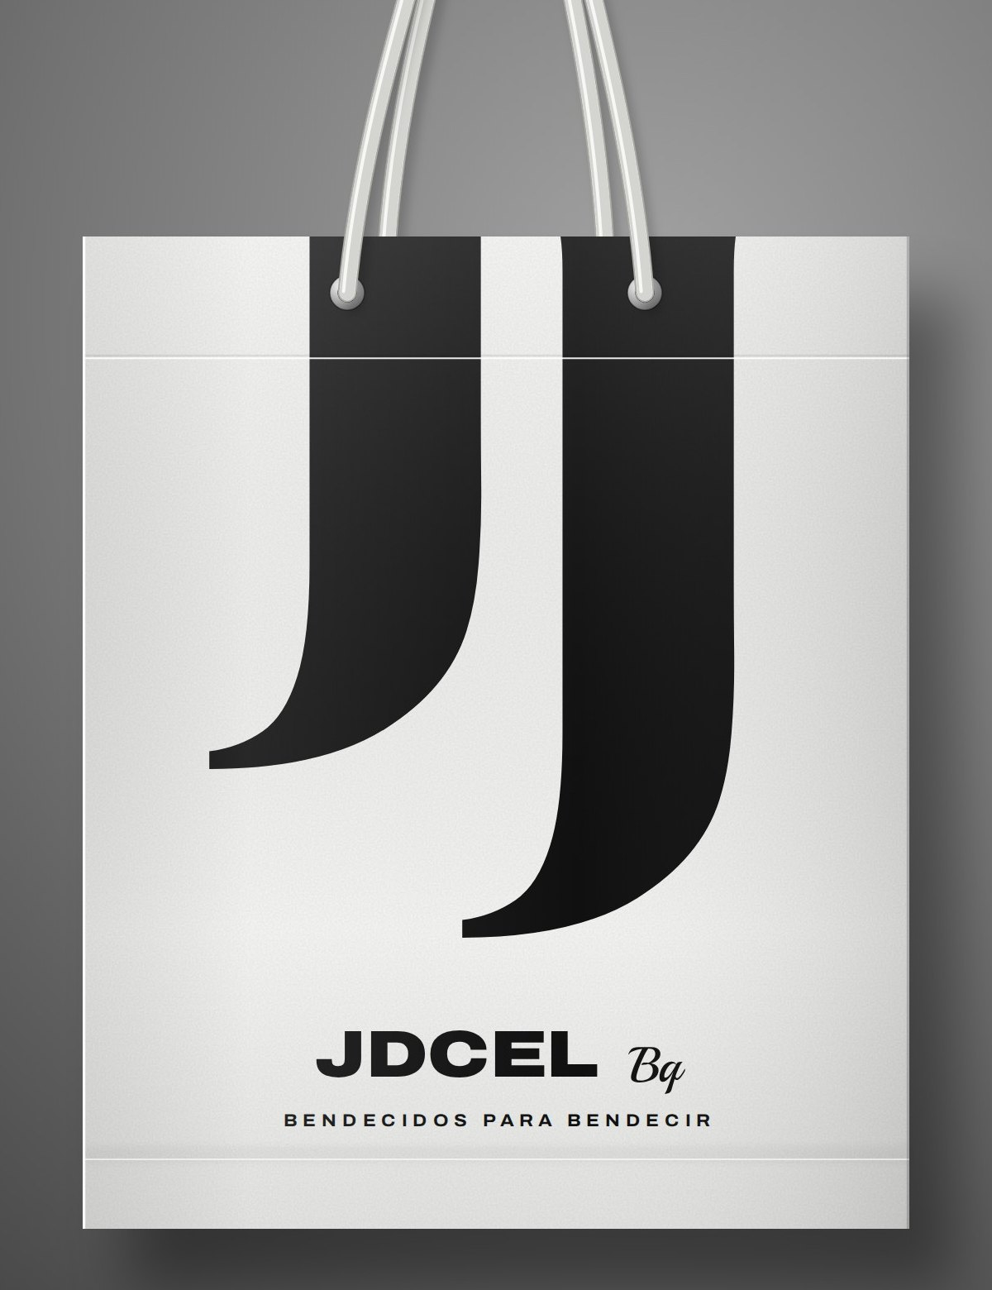


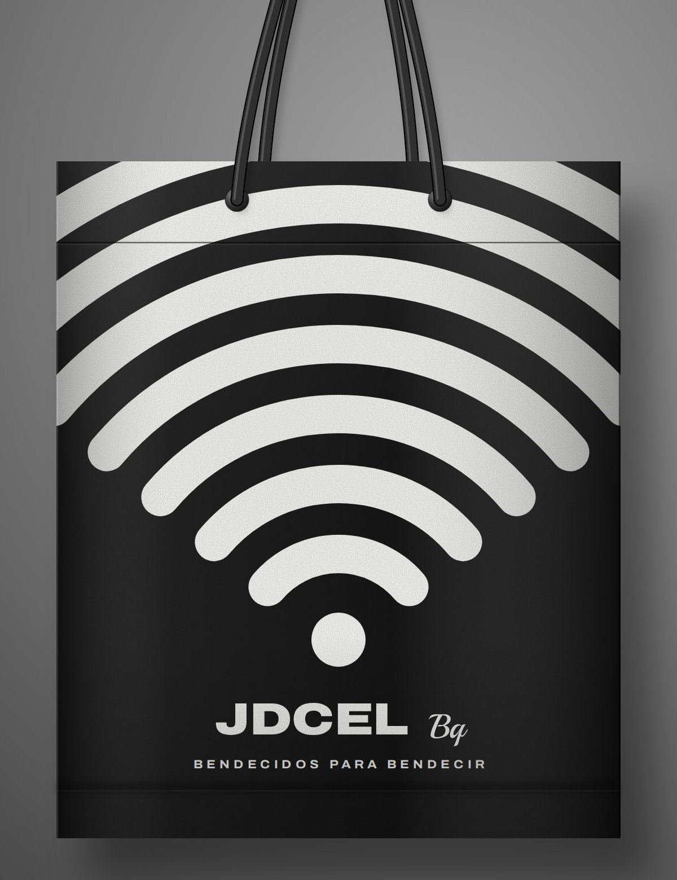
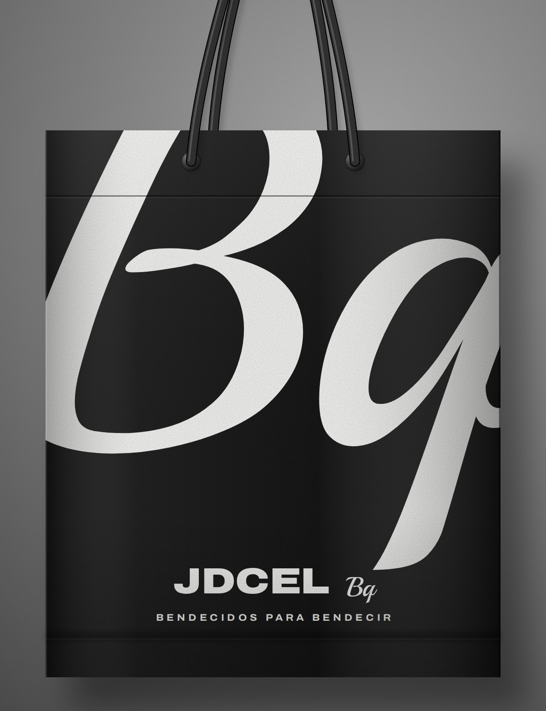
Cinco propuestas
Tres bolsas blancas y dos negras, todas con el logo abajo como en la referencia.
11 Monograma gigante
12 JJ en cinta
13 Cruz en franjas
14 Señal
15 Bq gigante
Notes:
Las blancas (11, 12 y 13) llevan cordón blanco como la bolsa de referencia; las negras (14 y 15), cordón negro.

Slide 4
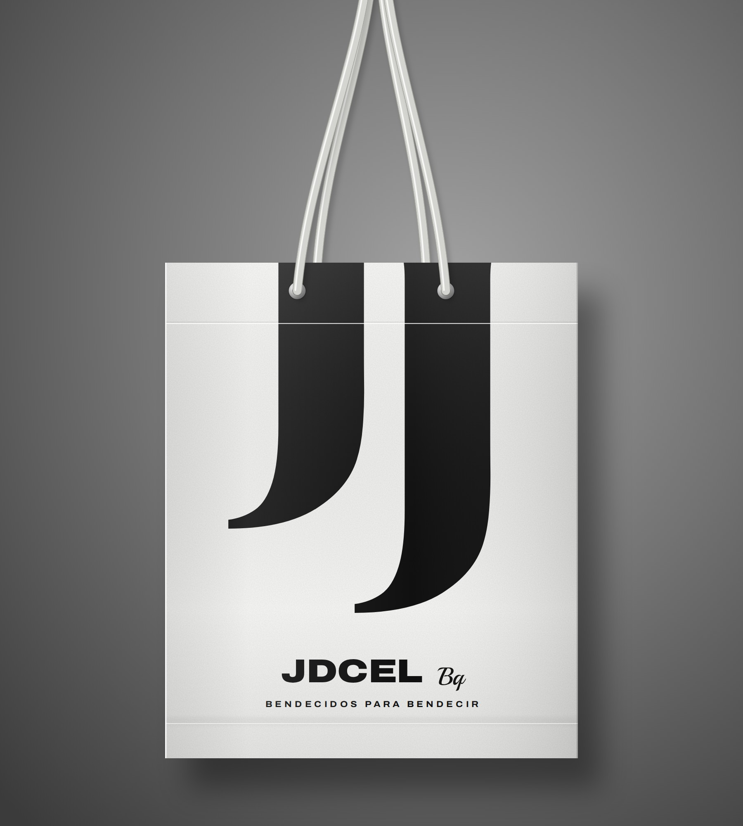

PROPUESTA 11
Monograma gigante
El monograma de la marca en gigante y recortado por los bordes, como el símbolo de la referencia. Abajo, el logo pequeño y con aire.
BOLSA
Blanca
IMPRESIÓN
Una tinta negra
MANIJAS
Cordón blanco
Arte del frente · 25 × 30 cm
Notes:
Monograma gigante. La traducción más directa de la referencia: el símbolo de la marca (el JJ) ocupa casi toda la cara y se sale por arriba. Una tinta negra sobre blanco; cordón blanco como en la foto de referencia.

Slide 5

PROPUESTA 12
JJ en cinta
La J del logo dibujada como una cinta gruesa, dos veces y una dentro de la otra. Tiene las curvas amplias de la referencia.
BOLSA
Blanca
IMPRESIÓN
Una tinta negra
MANIJAS
Cordón blanco
Arte del frente · 25 × 30 cm
Notes:
JJ en cinta. Las dos J del monograma redibujadas como cintas de grosor parejo, con curvas concéntricas: toma el lenguaje de franjas y curvas de la referencia, pero con la letra de la marca. Una tinta negra.

Slide 6


PROPUESTA 13
Cruz en franjas
Una cruz latina hecha de franjas: las líneas corren de lado a lado y bajan formando curvas en U, con una cruz fina en el centro.
BOLSA
Blanca
IMPRESIÓN
Una tinta negra
MANIJAS
Cordón blanco
Arte del frente · 25 × 30 cm
Notes:
Cruz en franjas. Franjas paralelas como en la referencia, organizadas en forma de cruz latina. En el centro queda una cruz fina en blanco. Una tinta negra.

Slide 7

PROPUESTA 14
Señal
La señal de wifi en gigante, en blanco sobre la bolsa negra. Dice «celulares» al instante y también habla de una bendición que se comparte.
BOLSA
Negra
IMPRESIÓN
Blanco: serigrafía o hot stamping
MANIJAS
Cordón negro
Arte del frente · 25 × 30 cm
Notes:
Señal. Los arcos de la señal de wifi en gigante, recortados por los bordes. Conecta con el negocio (celulares) y con el eslogan (bendecir es compartir). Blanco sobre cartulina negra.

Slide 8
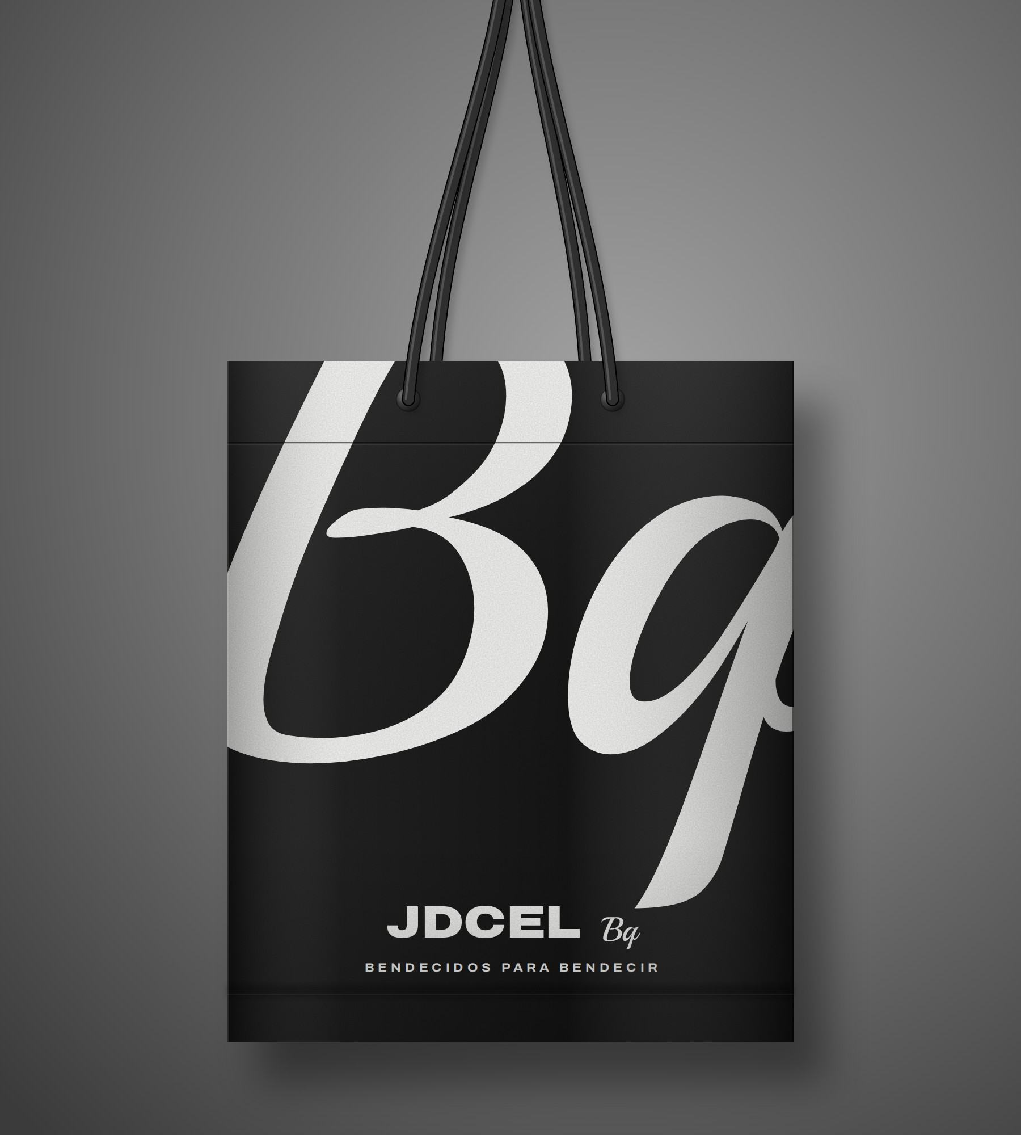

PROPUESTA 15
Bq gigante
La «Bq» del logo en caligrafía gigante, recortada por los bordes. Es la más elegante de la ronda: parece de tienda de moda.
BOLSA
Negra
IMPRESIÓN
Blanco: serigrafía o hot stamping
MANIJAS
Cordón negro
Arte del frente · 25 × 30 cm
Notes:
Bq gigante. La parte manuscrita del logo (Bq) en gigante, recortada por los bordes: las curvas de la letra hacen el papel de las franjas de la referencia. Blanco sobre cartulina negra.

Slide 9
Para producirla
PRODUCCIÓN
SIGUIENTES PASOS
Tamaño 25 × 30 × 10 cm para el celular en su caja; 18 × 22 × 8 cm para accesorios.
1
Elegir una o dos propuestas con el cliente.
Papel Propalcote o cartulina esmaltada de 250 g con laminado mate. En las negras, cartulina negra en masa.
2
Montar el logo original y los datos reales: número, @, dirección y QR.
Manijas Cordón negro o blanco; cinta de gorgorán para una versión más elegante.
3
Pedir a la imprenta su troquel y cotizar con la técnica elegida.
Boca Los 3–4 cm de arriba se doblan hacia adentro: ahí no va nada importante.
Notes:
El troquel lo entrega la imprenta: sobre él se monta el frente, los fuelles, el reverso y la base. Los frentes están en arte-frente/ (SVG) y en canva/ (para editar en Canva).

